Slide 1
APPAREIL RESPIRATOIRE
Il est constitué des:
Voies respiratoires:
*2 cavités nasales droite et gauche, séparées par le septum nasal et constituées de 3 cornets nasaux chacune.
*Larynx: formé de 5 cartilages (épiglotte impaire,
c.arythénoides;c.thyroide ou Pomme d’Adam,c.cricoide et c.accessoires).Au niveau de la glotte se trouvent 2 cordes vocales
*Trachée: formée d’anneaux cartilagineux et divisée en 2 (bifurcation:équidés, ruminants,lapin) ou en 3 (trifurcation:carnivores), bronche trachéale chez les ruminants
*Bronches: 2 bronches principales droite et gauche
bronches lobaires ,segmentaires,subsegmentaires …alvéoles
Poumons : droit et gauche, organes essentiels de la respiration: ils sont dissymétriques.

Slide 2
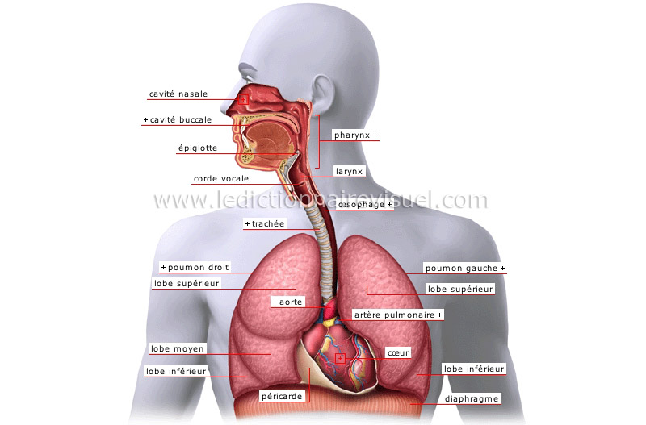

Slide 3
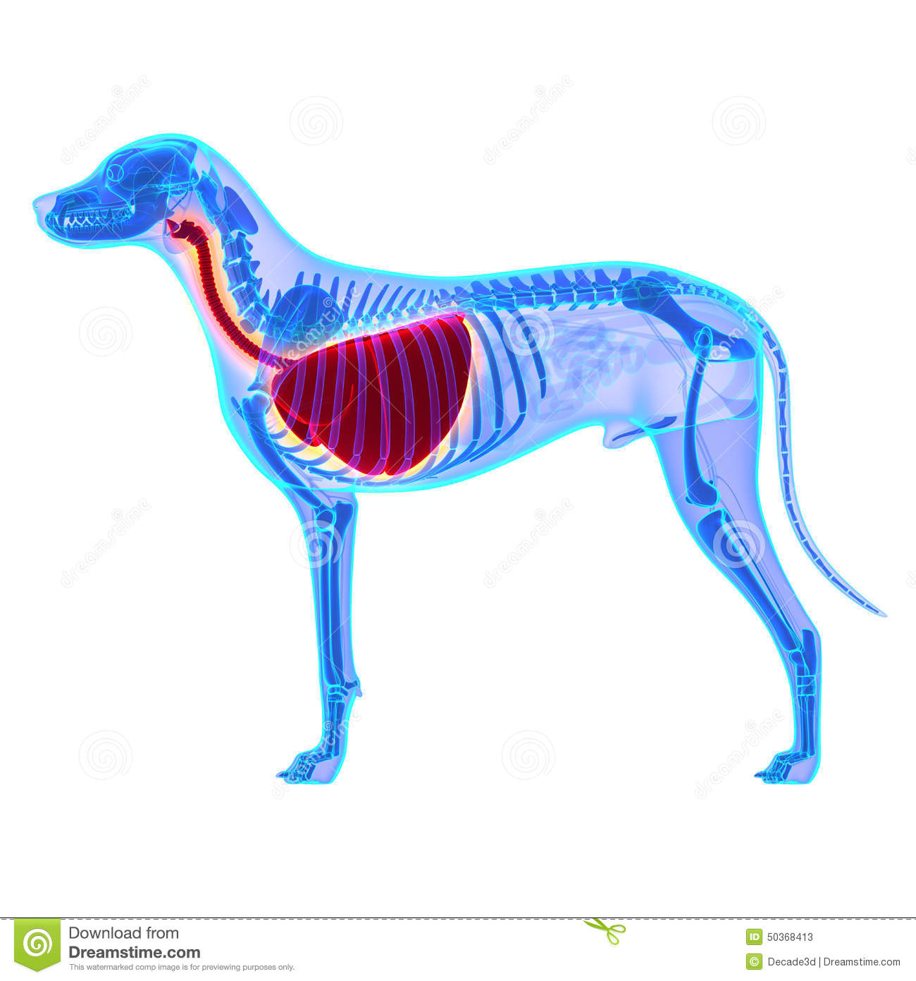

Slide 4
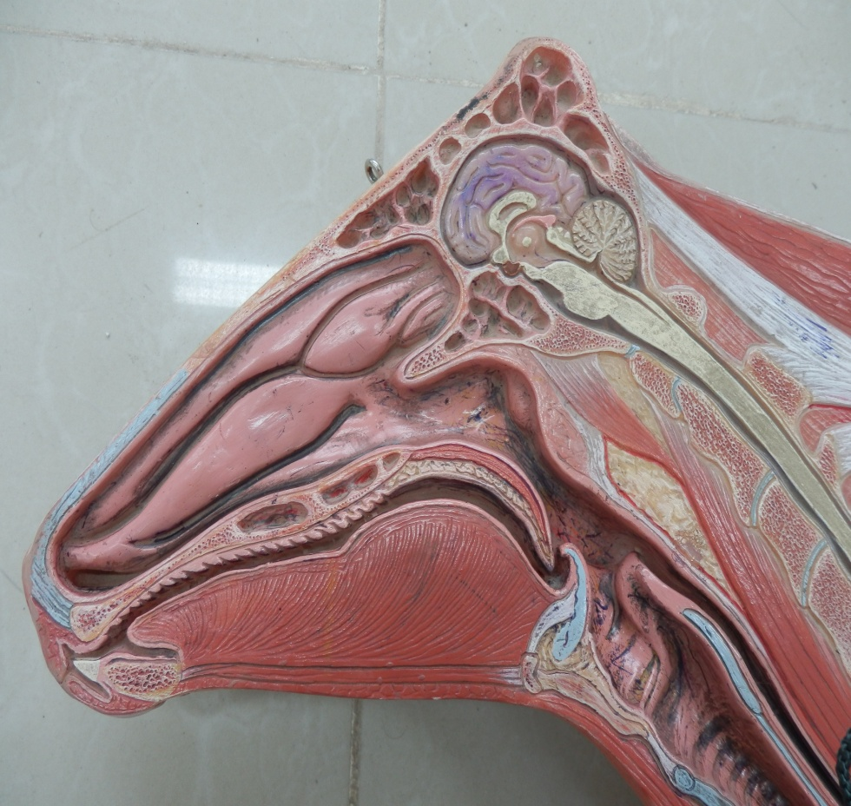
CAVITES NASALES
Au nombre de 2, droite
et gauche, elles communiquent
avec l’extérieur par les narines
qui forment avec la lèvre
supérieure : le rostrum .
Elles communiquent avec le
nasopharynx par les choanes
qui sont des ouvertures de la
bouche avec le nez. Elles sont
formées de 3 cornets nasaux
chacune (dorsal,moyen,ventral)
séparés par des espaces appelés
méats (dorsal,moyen,ventral)

Slide 5
Septum nasal et sinus paranasaux
Septum nasal: cloison verticale
qui sépare les 2 cavités nasales
Sinus paranasaux: cavités
creusées dans les os de la tête
surtout du crâne, il ya 4 groupes
principaux:
-Sinus frontal: creusé dans l’os
frontal
-Sinus ethmoidal: creusé dans
l’os ethmoide
-Sinus maxillaire: creusé dans l’os
maxillaire
-Sinus conchal: creusé dans les
cornets

Slide 6
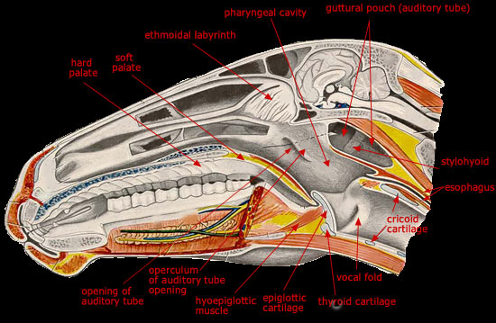

Slide 7
Larynx
Organe creux qui contrôle
le transit de l’air entre le
pharynx et la trachée.
Base anatomique de la
région de la gorge et siège
de la phonation.
La glotte est la partie
rétrécie du larynx
constituée par les cordes
vocales. Il est constitué de 5
cartilages: épiglotte, impaire
et médiane, aryténoïdes,
thyroïde (Pomme d’Adam),
cricoïde et accessoires;
Il est soutenu par l’os hyoide.

Slide 8
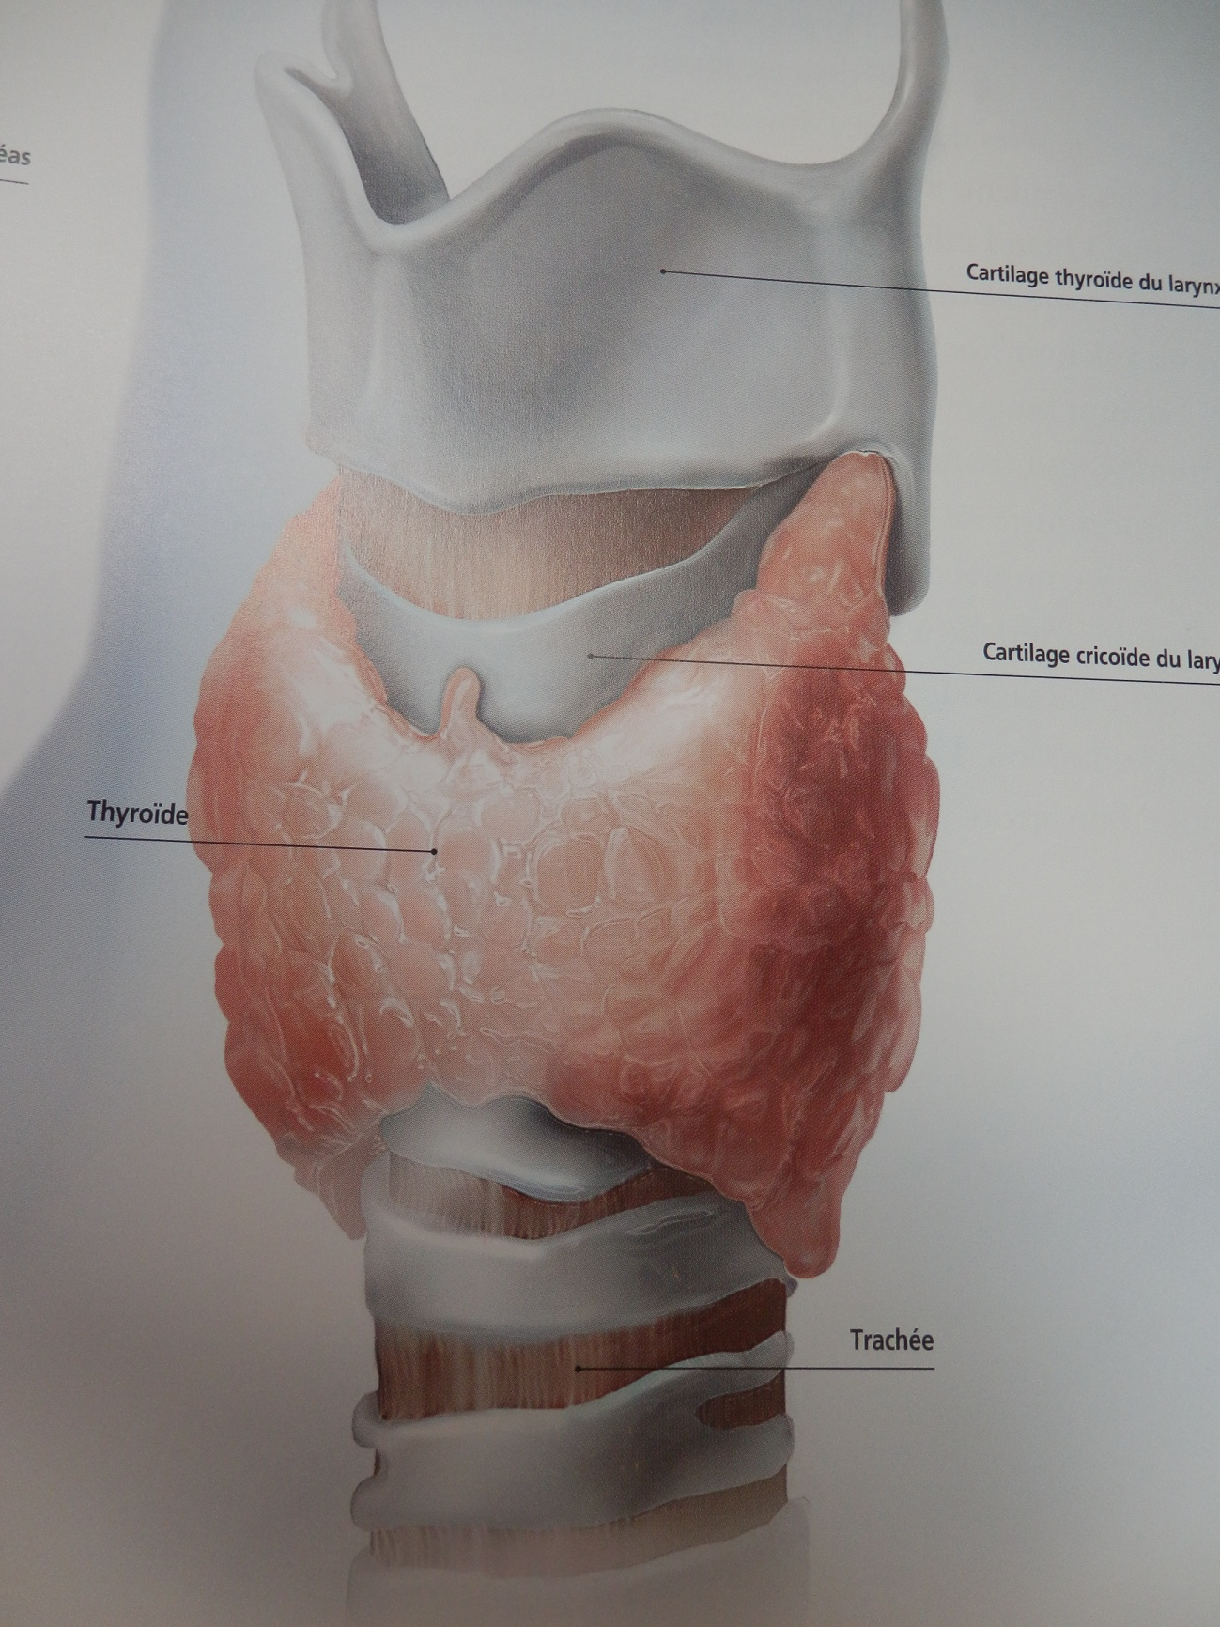
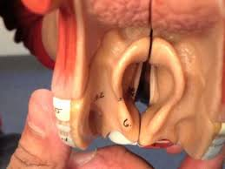
Larynx schématisé Cordes vocales

Slide 9
TRACHEE
C’est un tube impair,
flexible et béant qui fait
suite au larynx et se
termine dorsalement au
cœur par une division
pour donner les 2
bronches principales, droite
et gauche, une pour chaque
poumon.
Elle est formée d’anneaux
cartilagineux et leur nombre
dépend de la longueur du cou
(45 chez les grands ongulés,
250 chez la girafe).

Slide 10
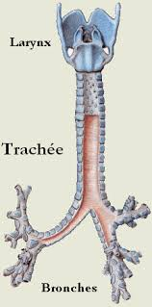
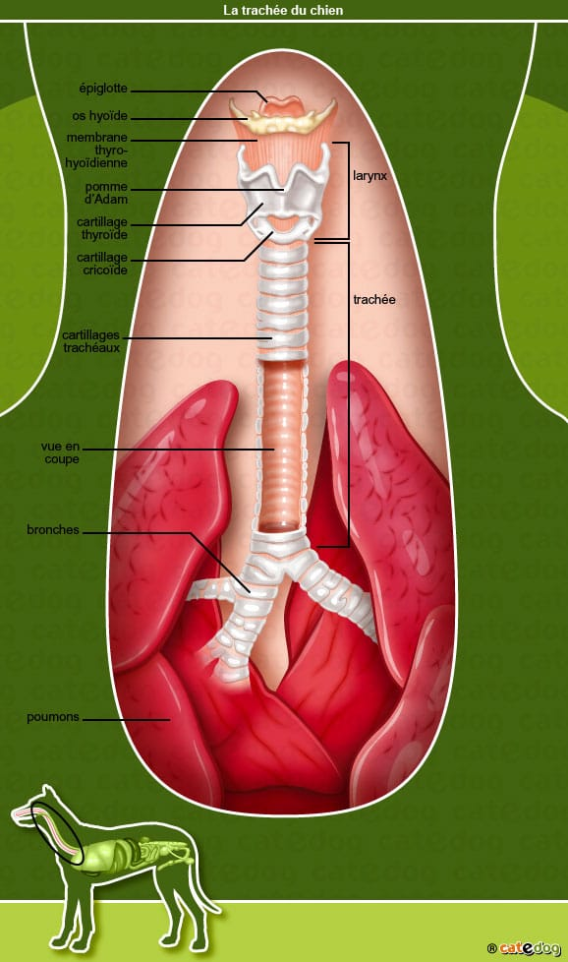
TRACHEE -BRONCHES
Les bronches sont les
conduits qui partent de la
trachée et se ramifient
dans les poumons pour y
assurer la circulation de l’air.
-Equidés, Lapin: bifurcation
trachéale
-Ruminants: bifurcation
trachéale et une bronche
trachéale à droite qui va au
lobe le plus crânial
-Carnivores : trifurcation
trachéale

Slide 11
POUMONS
Ce sont les organes essentiels de la respiration.
Ils sont au nombre de 2: un droit et un gauche
et occupent toute la cavité du thorax. Chacun
d’eux est entouré d’une séreuse particulière ou
plèvre formée de 2 feuillets (pariétal et
viscéral). Ils occupent un espace appelé
médiastin qui est une cloison verticale formée
par le contact des 2 plèvres pariétales sur le
plan médian.

Slide 12
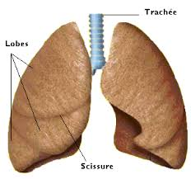
POUMONS- SCISSURES-LOBES
Les poumons sont formés
de lobes séparés les uns
des autres par des
fissures ou scissures.
- Poumon gauche: 2 lobes
chez toutes les espèces
Poumon droit:
*Equidés: 3 lobes
(crânial,caudal,accessoire)
*Carnivores,Lapin: 4 lobes
(crânial,moyen,caudal,accessoire)
*Ruminants: 5 lobes
(crânial,moyen crânial,moyen
caudal, caudal,accessoire)

Slide 13
Poumons Equidés
Poumon gauche: 2 lobes
Poumon droit: 3 lobes
Pas de fissures ou scissures

Slide 14
Poumons Ruminants schématisés
Poumon gauche :2 lobes
Le lobe crânial divisé
Poumon droit: 5 lobes
Bronche trachéale (apicale)
Les fissures sont plus profondes que celles des Equidés

Slide 15
Références bibliographiques
BARONE R. « Anatomie comparée des
animaux domestiques; Tome 3: Appareil
digestif, Appareil respiratoire »

